Slide 1
PARADIGMA
INTERPRETATIVO

Slide 2
PARADIGMA INTERPRETATIVO
Un paradigma es una clase de elementos con similitudes.
Su finalidad es profundizar nuestro conocimiento y comprensión de que por qué la vida social se percibe y experimenta tal y como ocurre, este permite incorporar la aparición del sujeto, de los actores frente a lo instituido.
L

Slide 3
OBJETIVOS
-No es buscar explicaciones casuales de la vida social y humana, sino profundizar el conocimiento y comprensión del porqué de una realidad. -Podemos comprenderlo como la realidad dinámica y diversa, se lo denomina cualitativo porque la investigación no sólo es cuestión de métodos y técnicas si no concepción de conocimientos y realidad también se lo denomina fenomenologico-natuarista o humanista.
M

Slide 4
Según la propuesta:
PROPUESTAS | PARADIGMA INTERPRETATIVO
INTERES (de la comunidad científica) | COMPRESION E INTERPRETACION ( La verdad se valida y acuerda socialmente en la accion)
ONTOLOGIA (la realidad es…) | INTERNA-IDEALISTA-RELATIVISTA (el significado es creado socialmente)
RELACION SUJETO / OBJETO | INTERRELACION, RELACION, INFLUIDA POR FACTORES SUBJETIVOS
PROPOSITO: Generalización | Hipótesis de trabajo en contexto y tiempo dado
EXPLICACION: Causalidad | INTERRACCION DE FACTORES
AXIOLOGIA (papel de los valores) | EXPLICITOS Influyen en la investigación
N
Notes:
PROPUESTAS
PARADIGMA
INTERPRETATIVO
INTERES
(de la comunidad científica)
COMPRESION E INTERPRETACION
( La verdad se valida y acuerda socialmente en la accion)
ONOTOLOGIA
(la realidad es…)
INTERNA-IDEALISTA-RELATIVISTA
(el significado es creado socialmente)
RELACION
SUJETO / OBJETO
INTERRELACION, RELACION, INFLUIDA POR FACTORES SUBJETIVOS
PROPOSITO:
Generalización
EXPLICACION:
Causalidad
INTERRACCION DE FACTORES
AXIOLOGIA
(papel de los valores)
EXPLICITOS. Influyen en la investigacion

Slide 5
¿ QUE COMPRENDE EL PARADIGMA INTERPRETATIVO?
Comprende que la realidad es dinámica y diversa dirigida al significado de las acciones humanas, la práctica social, la comprensión y significación.
-Esta orientada al descubrimiento.
-Hay una relación de participación democrática y comunicativa entre el investigador y el objeto investigado.
-Predomina la práctica.
-Objetivo penetrar en el mundo de los hombres y las mujeres.
-Esta centrada en las diferencias
-La investigación y la acción están en constante interacción. La acción como fuente de conocimiento y la investigación se constituye en si una acción.
-Se puede utilizar en pequeños grupos o escalas.
Z

Slide 6
CARACTERÍSTICAS DEL PARADIGMA INTERPRETATIVO
Sus principales características son:
-SU ORIENTACIÓN: es dirigida hacia el ¡descubrimiento!.
-LA RELACIÓN INVESTIGADOR-OBJETO: es decir que trabajan juntos para un mismo fin, existe una participación democrática y comunicativa entre los sujetos investigativos y el investigador.
-ENTREVISTA es vista como una investigación, su lógica es conocimiento que le permita al investigador llegar a entender lo que le está sucediendo a su objeto de estudio a partir de la investigación ilustrada.
G

Slide 7
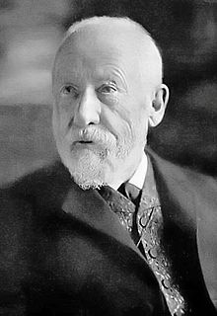
WILHELM DILTHEY
-Cree que toda manifestación espiritual humana tiene que ser comprendida desde el contexto histórico de su época.
L

Slide 8
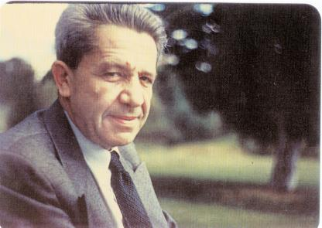
ALBERT SCHUTZ
“La comprensión pasa a ser una estructura fundamental del ser humano”
M

Slide 9
GENERALIDADES DE LA INVESTIGACION Y PRACTICA PEDAGOGICA I ACADEMICO GRUPO2 MARIA DEL ROSARIO CARVAJAL LILIANA GALLEGO LORENA GUITIERREZ YERALDIN VASQUEZ NIYIRETH VASQUEZ

